Slide 1
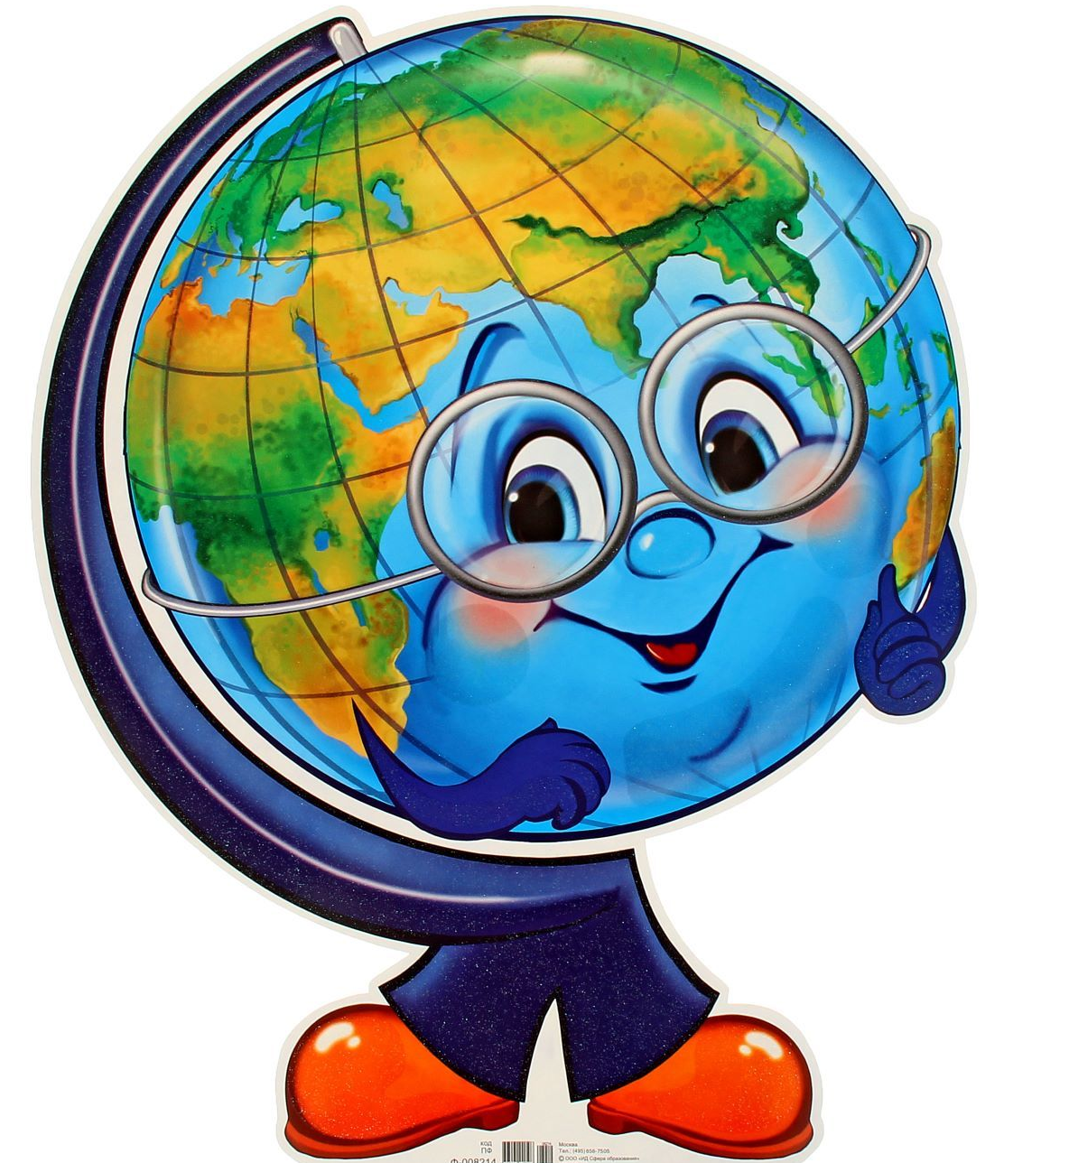
ГЕОГРАФИЯ
7
класс
Тема:
Понятие о проекциях карт. Географические карты и их условные карты.

Slide 2
А ну ка, угадай-ка?
Страны без людей, Города без домов, Лес без деревьев. Море без воды.

Slide 3
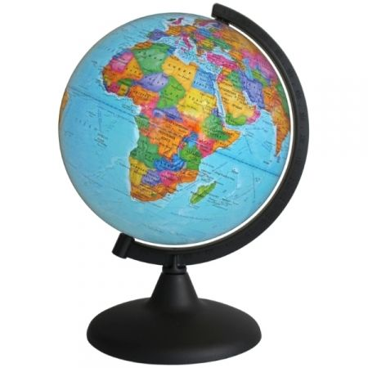
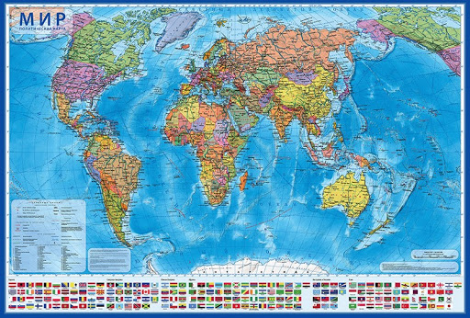
Географическая карта
Географическая карта -это уменьшенная поверхность Земли на плоскости с помощью условных знаков.
Глобус -это уменьшенная модель Земли.

Slide 4
Географическая карта
На практике удобнее работать с географическими картами.
ПОЧЕМУ ?

Slide 5
Географическая карта
Самое верное представление о взаимном расположении материков и океанов, рек и гор дает глобус. Но, на глобусе нельзя видеть всю поверхность Земли одновременно. Такую возможность дает географическая карта.
Но, на карте земная поверхность изображена с искажениями, так как нельзя выпуклую поверхность без разрывов наложить на плоскость.
Переход от глобуса к карте

Slide 6
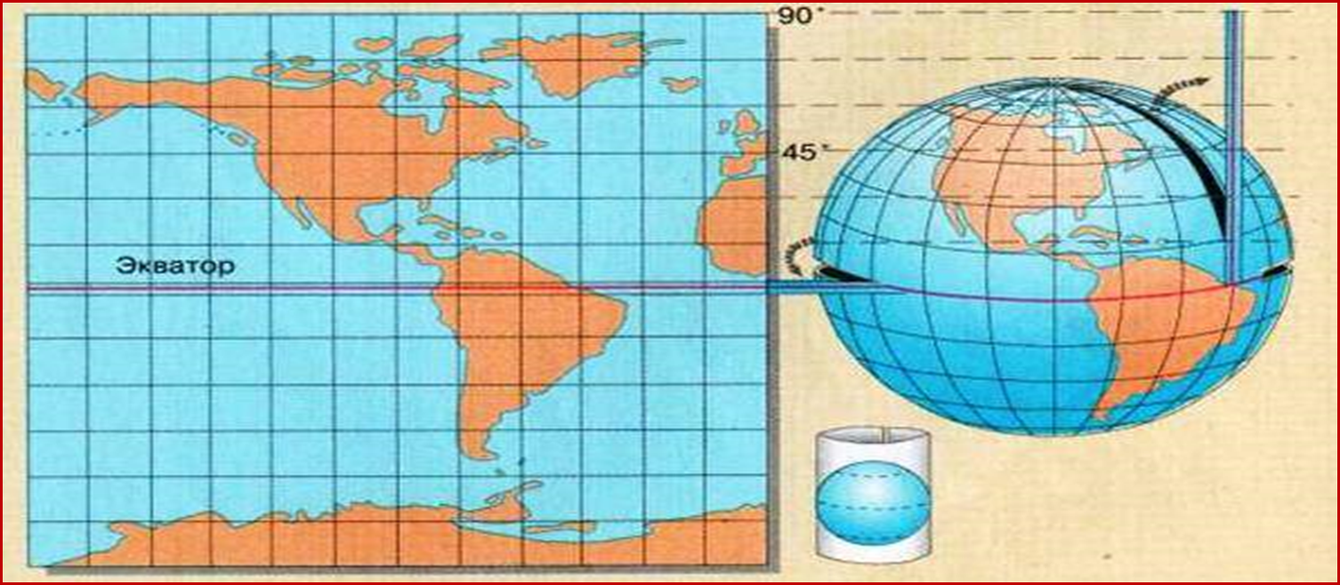
Переход от глобуса к карте
При развертывании в плоскость, на поверхности земного шара образуются разрывы. Чтобы заполнить их, производят растяжения в местах разрывов. При этом возникают искажения углов, длин, линий, площадей.

Slide 7
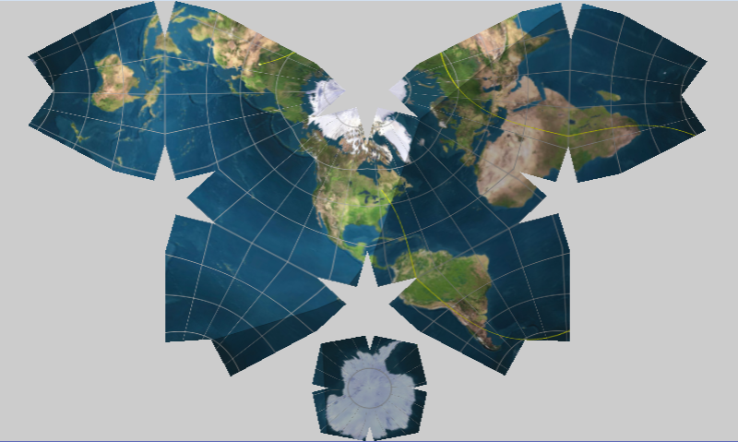
Картографическая проекция
Это способ изображения земной поверхности на плоскости.
В зависимости от характера и размеров искажений различают проекции равноугольные, равновеликие и произвольные; по виду вспомогательной поверхности - цилиндрические, конические и азимутальные.

Slide 8
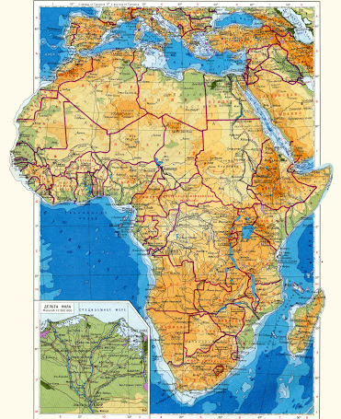
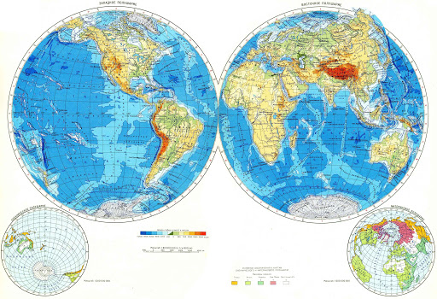
Картографические искажения
Как вы думаете какие карты имеют наибольшее искажение?
(карты мира и карты полушарий)
А какие карты имеют наименьшее искажение?
(карты материков)
Вывод: чем меньше, изображённая территория, тем меньше на карте величина. искажения.

Slide 9
Виды проекций по характеру искажений
Равновеликие проекции
Равноугольные проекции
Произвольные проекции
Сделать карту, вовсе лишенную искажений невозможно.
Но использование различных проекций позволяет управлять искажениями.
Выбирая ту или иную проекцию, мы можем выбрать такой вид искажений, который не мешал бы нам использовать карту по назначению.

Slide 10
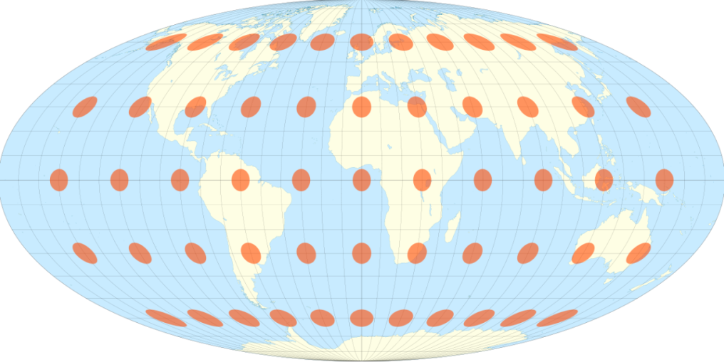
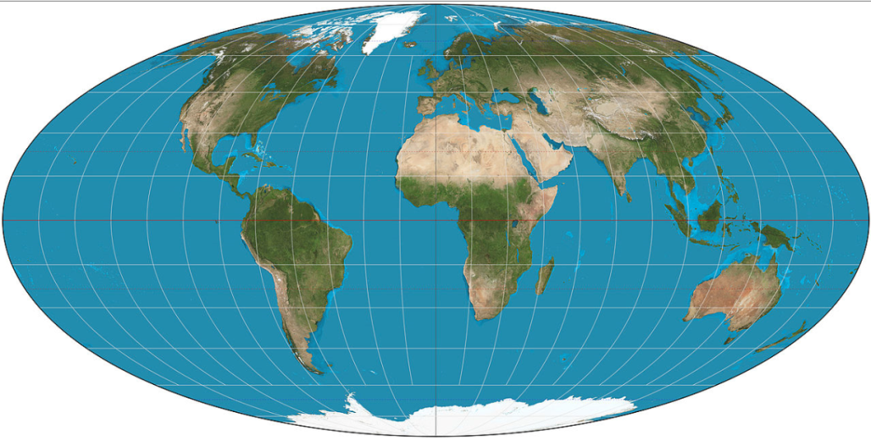
Равновеликие проекции
Сохраняют без искажения площади. В них сильно нарушены углы и формы, но зато они удобны для измере­ния площадей объектов.

Slide 11
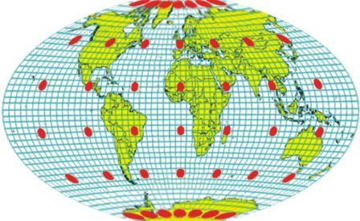
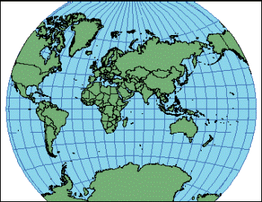
Произвольные проекции
Проекции, где в тех или иных произвольных соотношениях искажаются и площади, и углы, и формы.

Slide 12
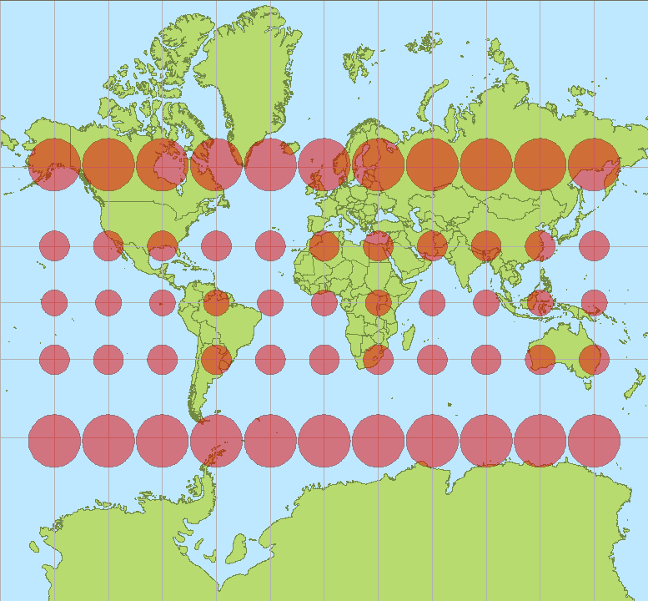
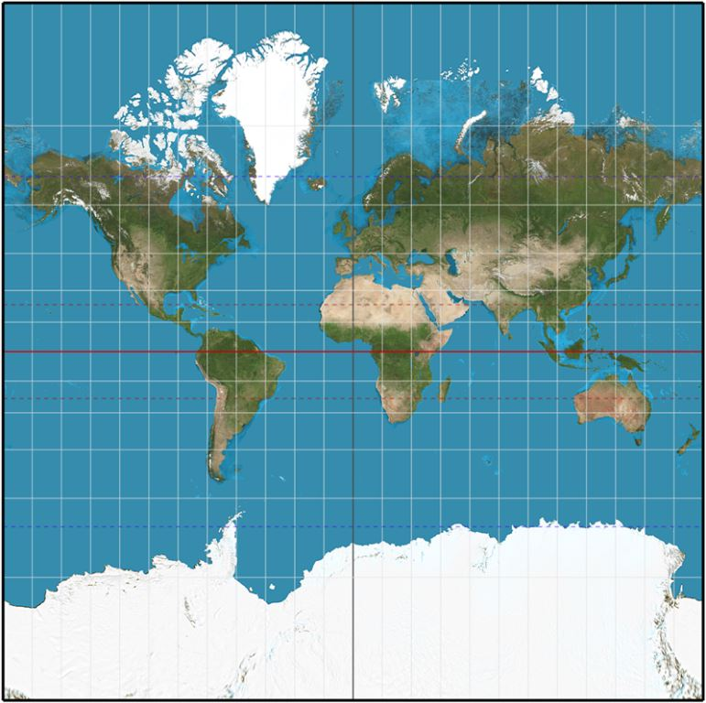
Равноугольные проекции
Оставляют без искажений углы и формы контуров. Они очень удобны для определения направлений и прокладки маршрутов по азимуту. Но при этом существуют значительные искажения площадей.

Slide 13
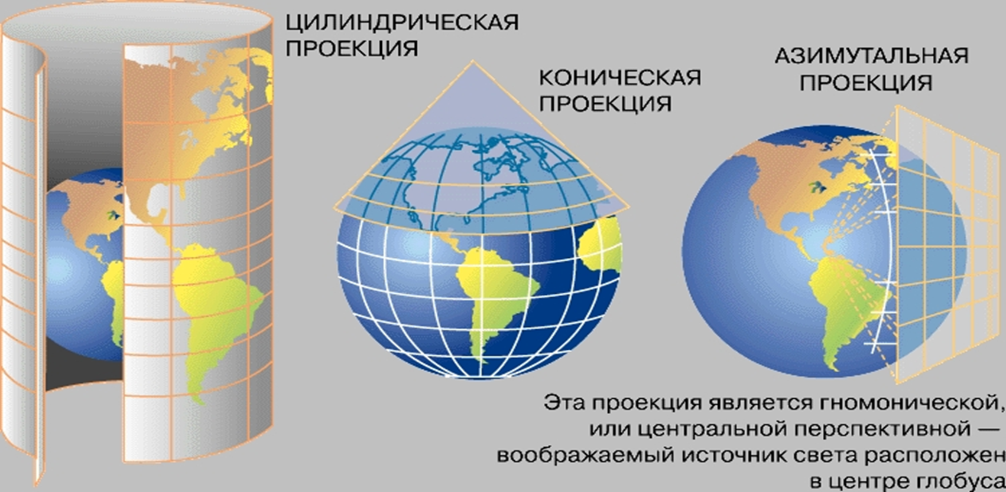
Виды проекций по типу вспомогательной поверхности

Slide 14
Коническая проекция
Основа для построения проекции | Поверхность конуса
Как показаны меридианы | Прямые линии
Как показаны параллели | Дуги
Максимальные искажения | К югу от умеренных широт
Минимальные искажения | В умеренных широтах
Для каких карт используется | Карты Средней Азии, Узбекистана

Slide 15
Азимутальная проекция
Основа для построения проекции | Плоскость, которая касается земного шара в одной точке
Как показаны меридианы | Прямые линии
Как показаны параллели | Окружности
Максимальные искажения | По краям карты
Минимальные искажения | В точке касания
Для каких карт используется | Для отдельных материков

Slide 16
Цилиндрическая проекция
Основа для построения проекции | Поверхность цилиндра
Как показаны меридианы | Прямые линии
Как показаны параллели | Прямые линии
Максимальные искажения | У полюсов
Минимальные искажения | В области экватора
Для каких карт используется | Карт мира

Slide 17
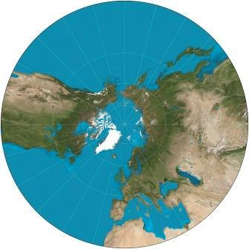
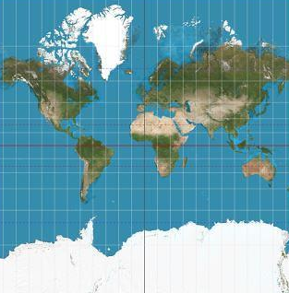
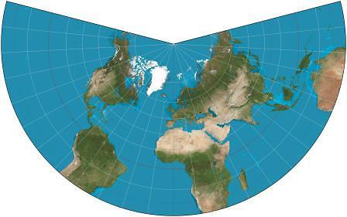
Территория Гренландии на картах разных проекций
Азимутальная
Цилиндрическая
Коническая

Slide 18
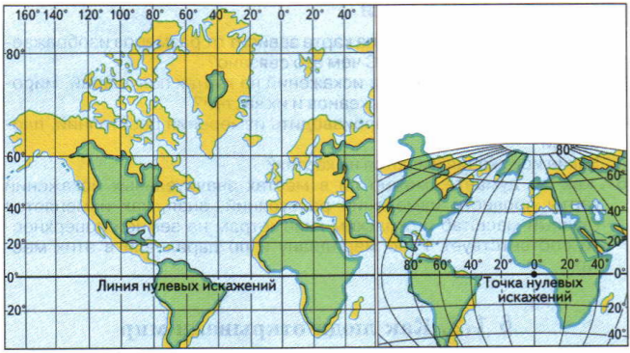
Выводы
Сделать карту, вовсе лишенную искажений, невозможно
Самые современные передовые технологии дают возможность лишь ослабить эти искажения
Использование различных проекций позволяет управлять искажениями

Slide 19
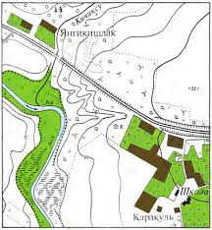
План местности
План местности – это чертеж небольшого участка земной поверхности, выполненный в определенном масштабе.

Slide 20
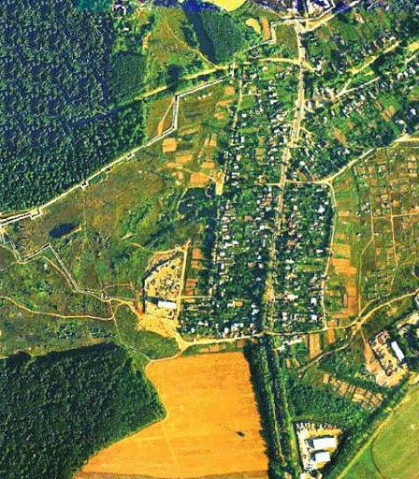
Аэрофотоснимок
Аэрофотоснимок – изображение участка земной поверхности, полученное при помощи фотосъемки, сделанной с самолета или других летательных аппаратов.

Slide 21
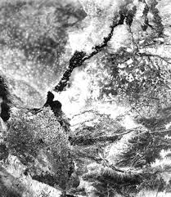
Космофотоснимок
Космофотоснимок – изображение Земли, полученное с космического аппарата- спутника или пилотируемого корабля

Slide 22
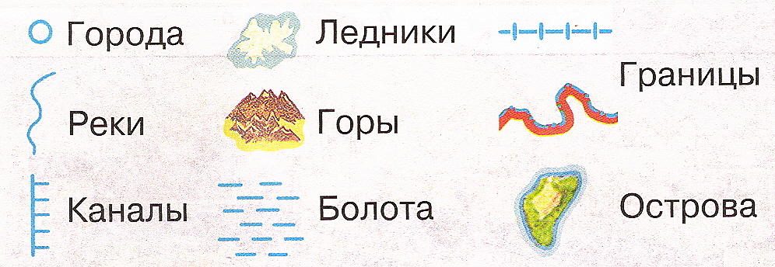
Как читать карту?
Для того чтобы путешествовать по карте, надо научиться её читать.
Надо понимать особый язык карты- условные знаки.
Надо понимать различные цвета и другие обозначения.

Slide 23
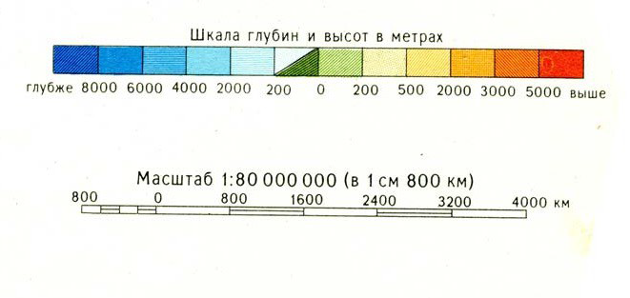
Легенда карты

Slide 24
Условные знаки
Условные знаки - это символы, обозначающие на карте или плане различные объекты.
Условные
знаки
Масштабные
Внемасштабные
Показывают реальные размеры, которые можно вычислить с помощью масштаба
Их размеры на карте всегда больше реальных размеров объектов на местности

Slide 25
Условные знаки

Slide 26
Задания для самостоятельной работы
Заполните таблицу
Виды | Характеристика | Примеры
Точечные | Внемасштабные; отдельные объекты | Заводы, мосты, месторождения полезных ископаемых
Линейные | Масштабные: линейные объекты
Площадные

Slide 27
Задания для самостоятельной работы
1. Прочитайте § 5 и 6.
2. Выполните задания на стр. 17

